Slide 1
第五章：数字签名
消息认证
数字签名基本概念
几种常用的数字签名
具有特殊用途的数字签名

Slide 2
一、消息认证
消息认证是一个过程，用以验证接收消息的真实性（的确是由它所声称的实体发来的）和完整性（未被篡改、插入、删除），同时还用于验证消息的顺序性和时间性（未重排、重放、延迟）。消息认证过程中检验内容应包括：
（1）证实报文的源和宿；
（2）报文内容是否曾受到偶然的或有意的篡改；
（3）报文的序号和时间先后。
Notes:
报文时间性：指报文的顺序性。报文时间性的鉴别是指收方在收到一份报文后，需要确认是否保持正确的顺序，有无断漏和重复。
（1）初始向量法：收发双方事先约定一组顺序的初始向量Z1, Z2, …, Zn，并用Zi作为初始向量链接加密第i分报文Mi。因为只有使用Zi才能还原Mi，从而收方便可确认报文的顺序是否正确。
（2）时间参数法：设时间参数为T1, T2, …, Tn，发方在第i份报文中加入时间参数Ti，收方只要验证一下Ti的顺序是否合理，便可确认报文的顺序是否正确。时间参数可取自然数或年，月，日，时，分，秒。
（3）随机数法：每当A要发报给B时，A先通知B，B动态地产生一个随机数RN，并发送给A。A将RN加入报文中，然后加密发送给B。B收到报文后，解密还原RN。若解密所得RN正确，便确认报文的顺序是正确的。这种方法很适合于全双工通信。

Slide 3
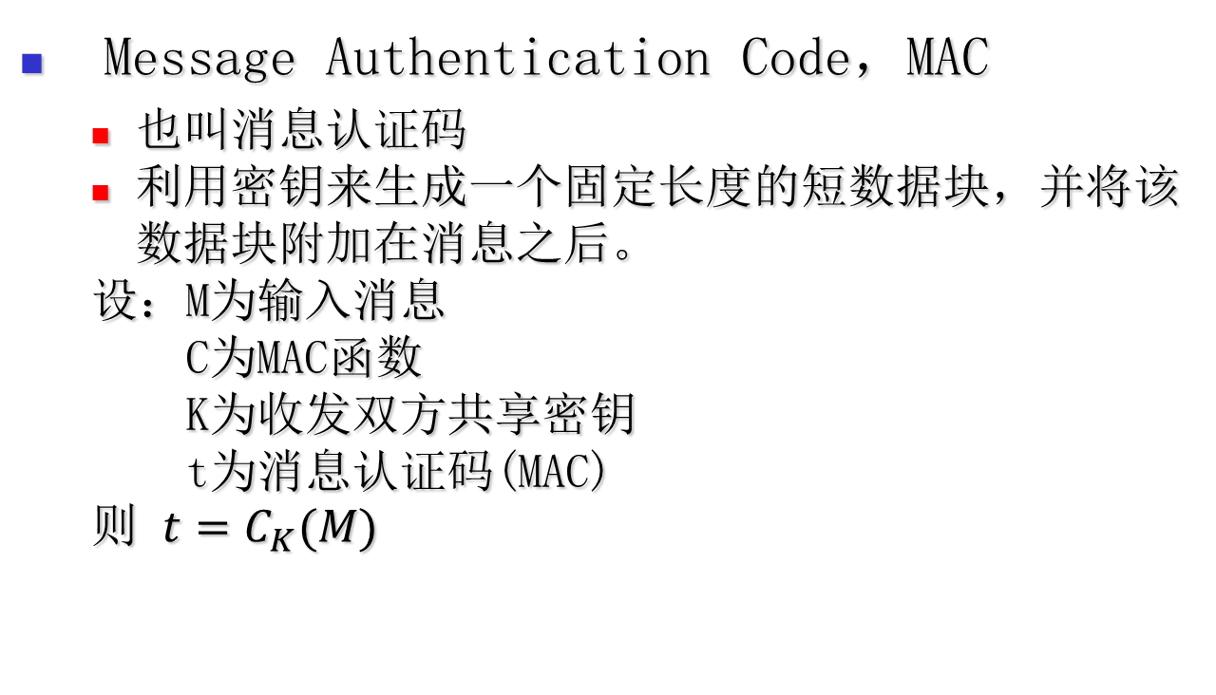
消息认证码
Message Authentication Code，MAC
  也叫消息认证码
  利用密钥来生成一个固定长度的短数据块，并将该数据块附加在消息之后。
  设：M为输入消息
  C为MAC函数
  K为收发双方共享密钥
  t为消息认证码(MAC)
  则 $t=C_{K}(M)$
Notes:
3

Slide 4
消息认证码
消息认证
  只保证消息的完整性，不保证消息的保密性
  密钥只能收发双方有
M
t
C
M
比较
C
Notes:
4
有许多应用是将同一消息广播给很多接收者。例如需要通知各用户网络暂时不可使用，或一个军事控制中心要发一条警报。这种情况下，一种经济可靠的方法就是只要一个接收者负责验证消息的真实性，所以消息必须以明文加上消息认证码的形式进行广播。上述负责验证的接受者拥有密钥并执行认证过程，若MAC错误，则他发警报通知其他接收者。

Slide 5


消息认证码
K₁
M
t
C
M
t
M
C
比较
C
K₂
K₂
K₁
消息认证和保密：与明文有关的认证
Notes:
5
将认证和保密性分离开来，可使层次结构更加灵活。例如，在应用层我们可能希望对消息进行认证，而在更低层上，如传输层，我们可能希望提供保密性。

Slide 6
消息认证码
消息认证和保密：与密文有关的认证
M
E
E
t
M
C
C
K₂
K₂
K₁
比较
K₁
Notes:
6
仅在接收消息期间对消息实施保护是不够的，用户可能希望延长对消息的保护时间。就消息加密而言，消息被解密后就不再受任何保护，这样只是在传输中可以使消息不被修改，而不是在接收方系统中保护消息不被修改。

Slide 7
消息认证码
MAC的特点
  接收方可以相信消息未被修改
  接收方可以相信消息来自真正的发送方
  如果消息中含有序列号，那么接收方可以相信消息顺序是正确的
  MAC函数与加密的区别之一是，MAC算法不要求可逆性
  MAC不能提供数字签名
Notes:
7
1）接收方可以相信消息未被修改。如果攻击者改变了消息，但他无法改变相应的MAC，所以接收方计算出的MAC将不等于接收到的MAC。因为我们已假定攻击者不知道密钥，所以他不知道应如何改变MAC才能使其与修改后的消息一致。
2）接收方可以相信消息来自真正的发送方。因为其他各方均不知道密钥，因此他们不能产生具有正确MAC的消息
如果消息中含有序列号，那么接收方可以相信消息顺序是正确的。因为攻击者无法成功地修改序列号

Slide 8
哈希函数+对称密码算法的消息认证
消息认证
M
H
C
M
H
M
H
比较
H
认证+保密
Notes:
8
Hash码提供了认证所需的结构或冗余，并且由于该方法是对整个消息和hash码加密，所以也提供了保密性

Slide 9
哈希函数+对称密码算法的消息认证
M
H
M
C
比较
H
相当于MAC
消息认证
Notes:
9
这种方法与MAC有异曲同工之妙。

Slide 10
消息认证码的缺陷
消息认证码容易遭受什么攻击
消息认证其作用是保护通信双方以防第三方的攻击，然而却不能保护通信双方中的一方防止另一方的欺骗或伪造。通信双方之间也可能有多种形式的欺骗，例如通信双方A和B（设A为发方，B为收方）使用消息认证码的基本方式通信，则可能发生以下欺骗：

Slide 11
消息认证码的缺陷实例
① B伪造一个消息并使用与A共享的密钥产生该消息的认证码，然后声称该消息来自于A。
② 由于B有可能伪造A发来的消息，所以A就可以对自己发过的消息予以否认。
这两种欺骗在实际的网络安全应用中都有可能发生，例如在电子资金传输中，收方增加收到的资金数，并声称这一数目来自发方。又如用户通过电子邮件向其证券经纪人发送对某笔业务的指令，以后这笔业务赔钱了，用户就可否认曾发送过相应的指令。

Slide 12
二、数字签名的基本概念
数字签名的背景
政治、军事、外交、商业以及日常事务中经常遇到需要签名的场合。传统的方式是采用手写签名或印章，以便在法律上能认证、核准、生效。在电子世界里，人们希望通过某种方法来代替手写签名，以实现对数字信息的签名。
数字签名的特性
(1) 不可伪造性:除了签名者外，任何人都不能伪造签名者的合法签名。
(2) 认证性:接收者相信这份签名来自签名者。
(3) 消息完整性:一个消息在签名后不能被修改。
(5) 不可否认性:签名者事后不能否认自己的签名。

Slide 13
二、数字签名的基本概念
公钥密码的签名思想
既然要求数字签名具有这么多的性质，怎样来构造数字签名？
答案是：以公钥密码为基础的数字签名算法才能具有如此强大的信息安全功能。
回忆公钥密码：
明文m，密文c。
Alice的加密密钥（公钥）是z，解密密钥（私钥）是k。
加密方程c=E(m, z)，解密方程m=D(c, k)。

Slide 14
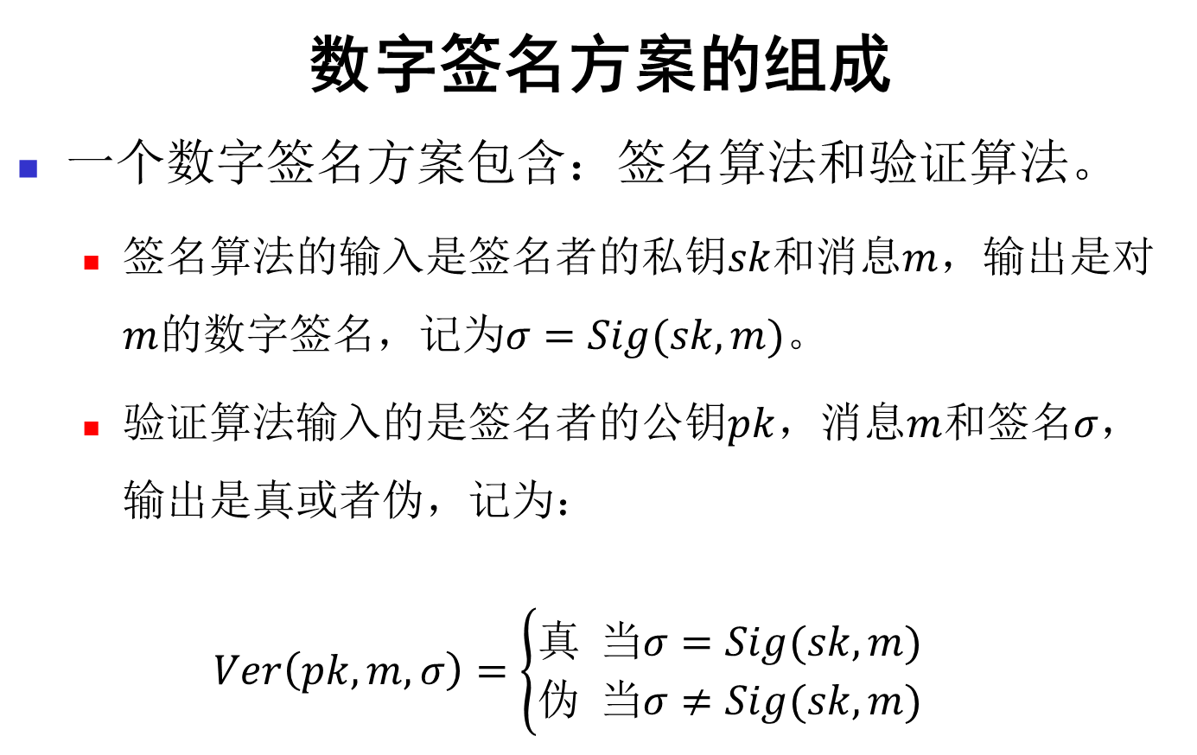
二、数字签名的基本概念
数字签名方案的组成
一个数字签名方案包含：签名算法和验证算法。
  签名算法的输入是签名者的私钥$sk$和消息$m$，输出是对$m$的数字签名，记为$σ=Sig(sk,m)。$
  验证算法输入的是签名者的公钥$pk$，消息$m$和签名$σ$，输出是真或者伪，记为：
  $$Ver\left(pk,m,σ\right)=\left\{\begin{aligned}真 当σ=Sig(sk,m) \\ 伪 当σ≠Sig(sk,m)\end{aligned}\right.$$

Slide 15
二、数字签名的基本概念
公钥密码的签名方案（一）
Alice欲发消息m给Bob。
（1） Alice用自己的私钥k对消息m“解密”s=D(m, k)，s就是对消息m的签名值，(m，s)就是一个签名消息。
（2） Alice将(m，s)发送给Bob。
（3） Bob收到(m，s)后，用Alice的公钥z，将消息m与签名s做如下的检验：是否m=E(s, z)。若是则(m，s)是Alice发送的签名消息。

Slide 16
二、数字签名的基本概念
在上述方案中，
“密文”变成了消息m，“解密方程”变成了签名方程s=D(m, k)。
“明文”变成了签名值s，“加密方程”变成了验证方程m=E(s, z)。
任何人只要拥有Alice的公钥z，都可以对签名消息(m，s)进行验证。
是否只有Alice自己才能生成自己的签名消息呢？

Slide 17
二、数字签名的基本概念
签名方案（一）的安全性分析：
（1）设Eve知道Alice的公钥z，选定消息m，对签名值s进行伪造。
要想让伪造的签名值s通过检验， Eve必须选择s满足验证方程m=E(s, z)。然而在验证方程中是解不出s的，必须得到Alice的私钥k，用签名方程得到s ：s=D(m, k)。
这就是说，对事先设定的消息m来说，签名消息(m，s)具有身份唯一性和不可伪造性。

Slide 18
二、数字签名的基本概念
（2）设Eve知道Alice的公钥z，设定签名值s，反过来对消息m进行伪造。此时消息m的内容就不能是选定的。
Eve选择一个“签名值”s，用验证方程计算“消息”m=E(s, z)。
Eve冒充Alice将(m，s)发送给Bob。
Bob用验证方程检验得m=E(s, z)。于是Bob认为(m，s)就是Alice发送的签名消息。攻击成功。
为了抵抗这种攻击，合法签名消息(m，s)中的消息m必须是有意义的消息，而不是乱码。

Slide 19
二、数字签名的基本概念
公钥密码的签名方案（二）
额外使用一个公开的杂凑函数H。 设Alice欲发消息m给Bob。
（1）Alice用H将消息m进行处理，得h=H(m)。
（2）Alice用自己的私钥k对h“解密”s=D(h, k)，s就是对消息m的签名值，(m，s)就是一个签名消息。
（3） Alice将(m，s)发送给Bob。
（4） Bob收到(m，s)后，用Alice的公钥z，将消息m与签名s做如下的检验：是否H(m)=E(s, z)。若是则(m，s)是Alice发送的签名消息。

Slide 20
二、数字签名的基本概念
在上述方案中，
签名方程是s=D(H(m), k)。
验证方程是H(m)=E(s, z)。
任何人只要拥有Alice的公钥z，都可以对签名消息(m，s)进行验证。
设攻击者Eve知道Alice的公钥z ，他试图伪造一个(m，s)，让Bob相信(m，s)是Alice的签名消息。伪造的(m，s)必须满足验证方程H(m)=E(s, z)。

Slide 21
二、数字签名的基本概念
Eve面临着两难问题：
如果选定消息m，再匹配签名值s，则在验证方程H(m)=E(s, z)中无法解出s 。（这是公钥密码的基本安全性）
如果选定签名值s，再匹配消息m，则在验证方程H(m)=E(s, z)中能够解出H(m)，却无法得到m。（这是杂凑函数的性质）
如此看来，签名方案（二）具有身份唯一性和不可伪造性。

Slide 22
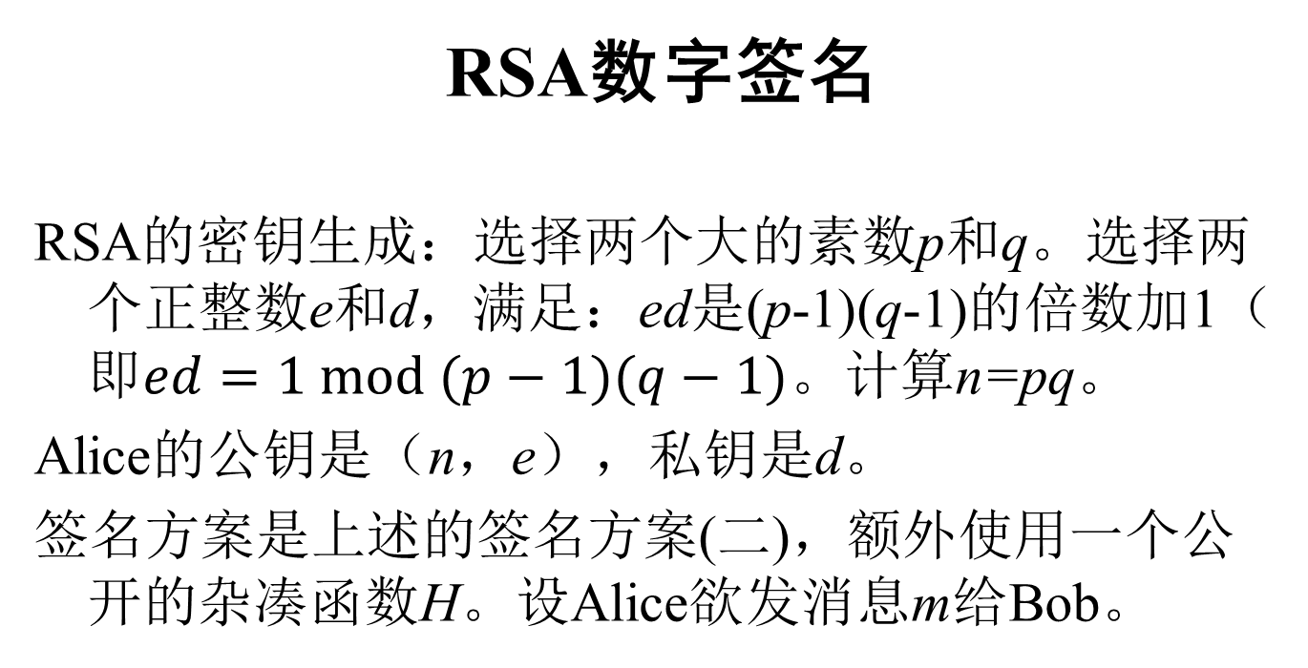
三、几种常用的数字签名
RSA数字签名
RSA的密钥生成：选择两个大的素数p和q。选择两个正整数e和d，满足：ed是(p-1)(q-1)的倍数加1（即$ed=1 mod (p−1)(q−1)$。计算n=pq。
Alice的公钥是（n，e），私钥是d。
签名方案是上述的签名方案(二)，额外使用一个公开的杂凑函数H。设Alice欲发消息m给Bob。

Slide 23
三、几种常用的数字签名
（1） Alice用H将消息m进行处理，得散列值
h=H(m)。
（2） Alice用自己的私钥d对h “解密”得
s=h^{d}(modn) 。
（3） Alice将(m，s)发送给Bob。
（4） Bob用Alice的公钥e，检验是否
H(m)= s^{e}(modn)。
若是则(m，s)是Alice发送的签名消息。

Slide 24
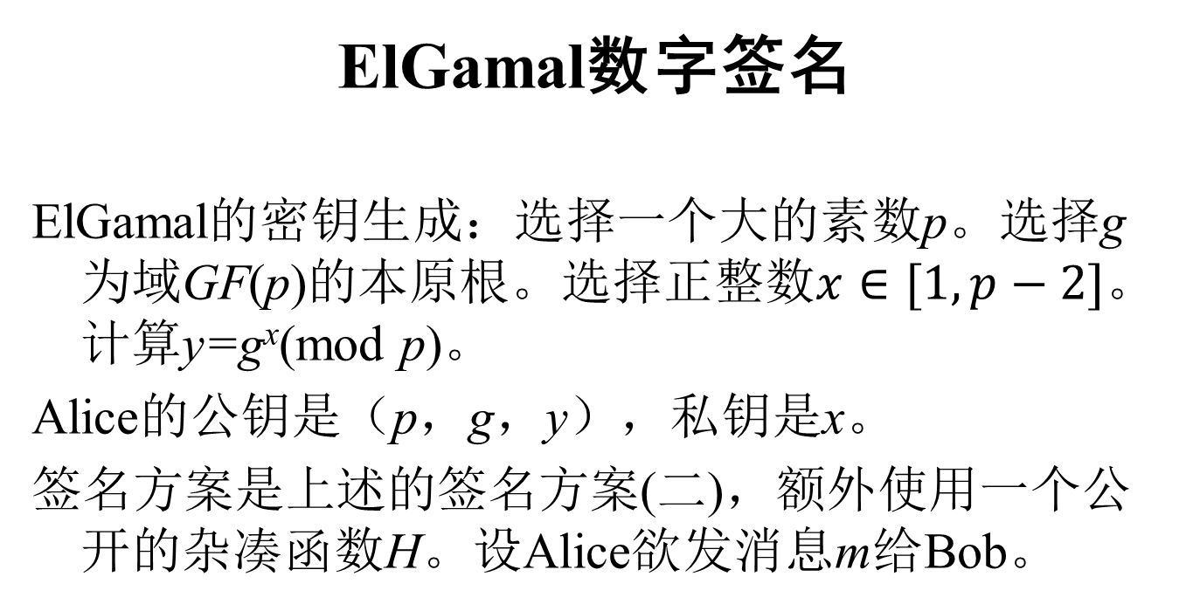
三、几种常用的数字签名
ElGamal数字签名
ElGamal的密钥生成：选择一个大的素数p。选择g为域GF(p)的本原根。选择正整数$x∈[1,p−2]$。计算y=g^{x}(mod p)。
Alice的公钥是（p，g，y），私钥是x。
签名方案是上述的签名方案(二)，额外使用一个公开的杂凑函数H。设Alice欲发消息m给Bob。

Slide 25
三、几种常用的数字签名
（1） Alice用H将消息m进行处理，得h=H(m)。
（2） Alice选择秘密随机数k，满足
0<k<p-1，且(k, p-1)=1，
计算
r=g^{k}(modp)；
s=(h-xr)k⁻¹(mod (p－1))。
（3） Alice将(m，r，s)发送给Bob。
（4） Bob用Alice的公钥，检验是否
y^{r}r^{s}=g^{H(m)} ( mod p)。
若是则(m，r，s)是Alice发送的签名消息。

Slide 26
三、几种常用的数字签名
Schnorr数字签名
Alice拥有3个正整数(p，q，g)，向自己的通信伙伴公开。其中：
p是模数（即将要进行(modp)模数运算），它是一个素数，值的范围在2⁵¹¹到2⁵¹²之间（即p是一个长度为512的比特串）。
q也是模数（即将要进行(modq)模数运算），它是一个素数， 2¹⁵⁹ < q （即q是一个长度不小于160的比特串），并且q是p-1的一个因子。
g是域GF(p)的元素，且g^{q}=1(modp)。

Slide 27
三、几种常用的数字签名
Alice选择x，其中1<x<q。
Alice计算y=g^{x}(modp)。
Alice的公钥是(p，q，g，y)， Alice的私钥是x。
签名方案是上述的签名方案(二)，额外使用一个公开的杂凑函数H。设Alice欲发消息m给Bob。

Slide 28
三、几种常用的数字签名
（1）Alice选择秘密随机数k，满足0<k<q，计算
r=g^{k}(modp)；
e=H(r, m)；
s=k＋xe(modq)。
（3） Alice将(m，e，s)发送给Bob。
（4） Bob用Alice的公钥，计算r’=g^{s}y^{-e}(mod p)。检验是否
e=H(r’, m)。
若是则(m，e，s)是Alice发送的签名消息。

Slide 29
三、几种常用的数字签名
Schnorr签名与ElGamal签名的不同点：
● 在ElGamal体制中， g为域GF(p)的本原元素；而在Schnorr体制中， g只是域GF(p)的阶为q的元素，而非本原元素。因此，虽然两者都是基于离散对数的困难性，然而ElGamal的离散对数阶为p-1， Schnorr的离散对数阶为q<p-1。 从这个角度上说， ElGamal的安全性似乎高于Schnorr 。

Slide 30
三、几种常用的数字签名
签名长度比较： Schnorr比ElGamal签名长度短。
ElGamal：(m，r，s)，其中r的长度为|p|， s的长度为|p-1|。
Schnorr： (m，e，s)，其中e的长度为|q|， s的长度为|q|。

Slide 31
三、几种常用的数字签名
数字签名算法DSA
（Digital Signature Algorithm）
1991年8月，美国国家标准研究所(NIST)发布了其所提议的数字签名标准(DSS)，向社会征求意见，该标准定义了数字签名算法DSA。
经过公众的评议并做了少许改进后，1994年，DSS首次作为联邦信息处理标准(FIPS)对外公布。

Slide 32
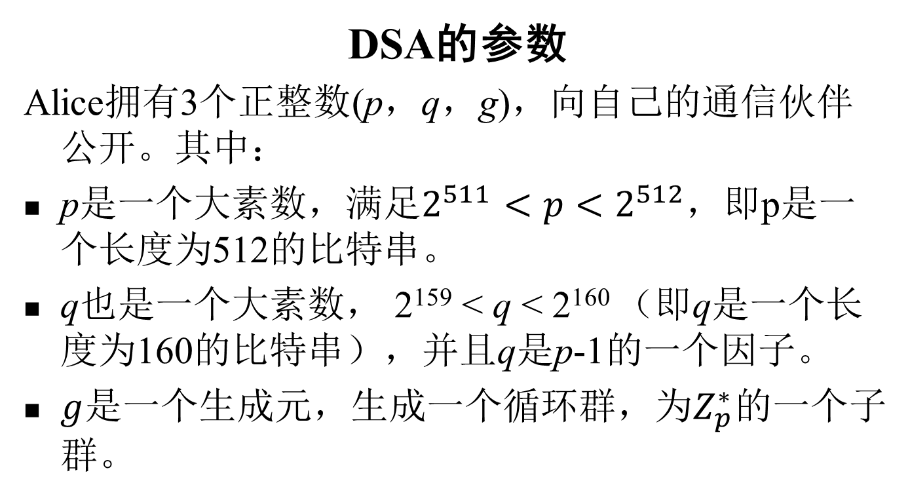
三、几种常用的数字签名
DSA的参数
Alice拥有3个正整数(p，q，g)，向自己的通信伙伴公开。其中：
p是一个大素数，满足$2^{511}<p<2^{512}$，即p是一个长度为512的比特串。
q也是一个大素数， 2¹⁵⁹ < q < 2¹⁶⁰ （即q是一个长度为160的比特串），并且q是p-1的一个因子。
$g$是一个生成元，生成一个循环群，为$Z_{p}^{∗}$的一个子群。

Slide 33
三、几种常用的数字签名
g是这样确定的：
g=j^{(p-1)/q}(modp)；
其中1<j<p，j^{(p-1)/q}(modp)>1。
实际上，就是要求g>1， g^{q}(modp)=1 。
Alice选择x，其中1<x<q。
Alice计算y=g^{x}(modp)。
Alice的公钥是(p，q，g，y)， Alice的私钥是x。

Slide 34
三、几种常用的数字签名
DSA的签名过程
签名方案是上节的签名方案(二) 。设Alice欲发消息m给Bob。
（1） Alice用H将消息m进行处理，得h=H(m)。
（2） Alice随机地选择一个整数k(0<k<q)，计算
r=(g^{k}(modp))(modq)；
s=(k⁻¹(h+xr))(modq)。
其中k⁻¹是k的关于(modq)的逆元，即
k⁻¹k(modq)=1，0< k⁻¹ <q。
(r, s)就是对消息m的签名， (m, r, s)就是发送给Bob的签名消息。

Slide 35
三、几种常用的数字签名
DSA的验证过程
Bob收到(m, r, s)后，用Alice的公钥(p，q，g，y)， 将消息m与签名(r, s)做如下的检验：
（1）是否0<r<q，0<s<q。若是则继续检验，否则拒收签名。
（2）计算
h=H(m)，
w=s⁻¹(modq)，
u1=hw(modq)，
u2=rw(modq)，
v=(g^{u1}y^{u2}(modp))(modq)。

Slide 36
三、几种常用的数字签名
如果v=r，则验证了签名是有效的，否则拒收签名。
（一个有效的签名一定会通过检验，而一个伪造的签名几乎不可能通过检验。）

Slide 37
三、几种常用的数字签名
若干说明
说明一：关于(modq)的逆元。
因为q是素数，所以当0<k<q时，有唯一的l满足： 0<l<q，kl(modq)=1。此时称l为k的关于(modq)的逆元，记l为 k⁻¹。
当q很小时，求k的关于(modq)的逆元只需要穷举。
而当q是一个大素数时，求k的关于(modq)的逆元也不是一个困难问题。使用欧几里德算法（辗转相除法），简单快速 。

Slide 38
三、几种常用的数字签名
说明二：关于随机选择的整数k。
Alice在每次生成签名时，都要临时随机地选择一个整数k(0<k<q)。k并不发送给Bob，只是在签名算法中参加运算，因此可以看作是Alice的另一个私钥，称为临时密钥。
临时密钥k为什么要保密？
如果临时密钥k被公开，则当攻击者Eve截获了签名消息(m, r, s)后，他计算h=H(m)；再从等式
s=(k⁻¹(h+xr))(modq)
中计算出Alice的私钥x： x=(sk-h)r⁻¹(modq) 。 DSA被攻破。

Slide 39
三、几种常用的数字签名
临时密钥k为什么要临时随机地选择？
设临时密钥k是保密的，但是是固定的。
设攻击者Eve截获了两个签名消息(m, r, s)和(m’, r’, s’)。
Eve能够计算出h=H(m)，h’=H(m’)。Eve还知道：
s=(k⁻¹(h+xr))(modq)，
s’=(k⁻¹(h’+xr’))(modq)。
这是关于未知量（k⁻¹，k⁻¹x）的二元一次方程组（只不过是模方程组），可以很简单地解出（k⁻¹，k⁻¹x），因此解出（k，x）。 DSA被攻破。

Slide 40
三、几种常用的数字签名
综上所述，临时密钥k应该是保密的，且必须临时随机选择。于是会出现以下的现象：
Alice在时刻1发送签名消息(m, r₁, s₁) 。
Alice在时刻2发送签名消息(m, r₂, s₂) 。
在不同时刻发送相同的消息m，得到不同的签名(r₁, s₁)和(r₂, s₂)，都是有效签名。

Slide 41
三、几种常用的数字签名
说明三：检验过程的合理性
（即有效的签名一定满足等式v=r）。
w=s⁻¹(modq)=(k⁻¹(h+xr))⁻¹(modq)
=k(h+xr)⁻¹(modq) 。
u1=hw(modq)=hk(h+xr)⁻¹(modq) 。
u2=rw(modq)=rk(h+xr)⁻¹(modq) 。
所以
u1+xu2(modq)= hk(h+xr)⁻¹+xrk(h+xr)⁻¹(modq)
=(h+xr)k(h+xr)⁻¹(modq)=k。

Slide 42
三、几种常用的数字签名
所以：
v=(g^{u1}y^{u2}(modp))(modq)
=(g^{u1}g^{xu2}(modp))(modq)
=(g^{u1+xu2}(modp))(modq)
=(g^{u1+xu2(modq)}(modp))(modq)
=(g^{k}(modp))(modq)
=r。

Slide 43
三、几种常用的数字签名
说明四：伪造签名的困难性。
（如果攻击者Eve获得了Alice的私钥x， 则DSA被攻破， Eve可以任意地冒充Alice签名）
设Eve并不知道x，而试图伪造Alice的签名消息(m, r, s)通过检验方程
v=r，
即
(g^{u1}y^{u2}(modp))(modq)=r，

Slide 44
三、几种常用的数字签名
又即
这是一个复杂的求解离散对数的问题。

Slide 45
三、几种常用的数字签名
公众对DSA的反应：
RSA Data Security Inc(DSI)想以RSA算法做为标准，许多大的软件公司早已得到RSA的许可证而反对DSS。主要批评意见有：
① DSA不能用于加密或密钥分配；
② DSA算法中可能设有陷门；
③ DSA比RSA慢；
④ RSA已是一个实际上的标准，而DSS与现行国际标准不相容；
⑤ DSA未经公开选择过程，还没有足够的时间进行分析证明；
⑥ DSA可能侵犯了其它专利（Schnorr签名算法，Diffie-Hellman的公钥密钥分配算法）；
⑦ 由512 bit所限定密钥量太小。现已改为512～1 024中可被64除尽的即可供使用。

Slide 46
三、几种常用的数字签名
DSA的实现速度
预计算：随机数r与消息无关，选k预先计算出其r。对k⁻¹也可这样做。预计算大大加快了DSA的速度。

Slide 47
三、几种常用的数字签名
其它签名算法
GOST签名标准，为俄国采用的数字签名标准，自1995启用，正式称为GOST R34.10-94。算法与Schnorr模式下的ElGamal签名及NIST的DSA很相似。算法中也有一个类似于SHA的杂凑函数H(x)，其标准号为GOST R34. 11-94。
ESIGN签名体制。 日本NTT的T. Okamoto等设计的签名方案。宣称在密钥签名长度相同条件下，至少和RSA，DSA一样安全，且比它们都快。
OSS签名体制，Ong，Schnorr和Shamir[1984]提出的一种利用mod n下多项式的签名算法。方案基于二次多项式。

Slide 48
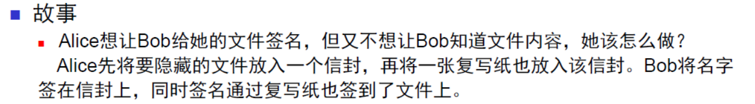
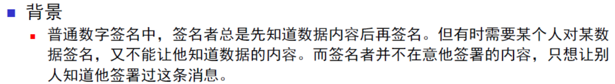
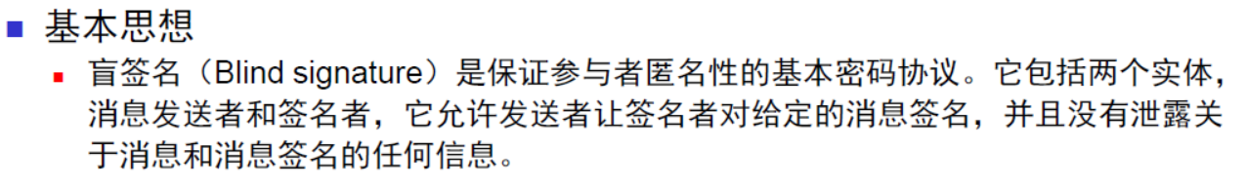
四、特殊用途的数字签名-盲签名

Slide 49
盲签名
盲签名(Blind Signature)是由Chaum[1983]最先提出的。在选举投票（公证人是签名者）和数字货币协议中将会碰到这类要求。
设B是一位仲裁人，A要B签署一个文件，但不想让他知道所签的是什么，而B也并不关心所签的内容，他只是要确保在需要时可以对此进行仲裁。可通过下述协议实现。

Slide 50
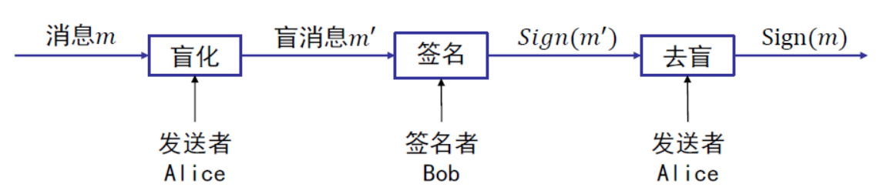
盲签名
(a) A取一文件并以一随机值乘之。称此随机值为盲因子，称用盲因子乘后的文件为盲文件。
(b) A将此盲文件送给B。
(c) B对盲文件签名。
(d) A以盲因子除之，得到B对原文件的签名。

Slide 51
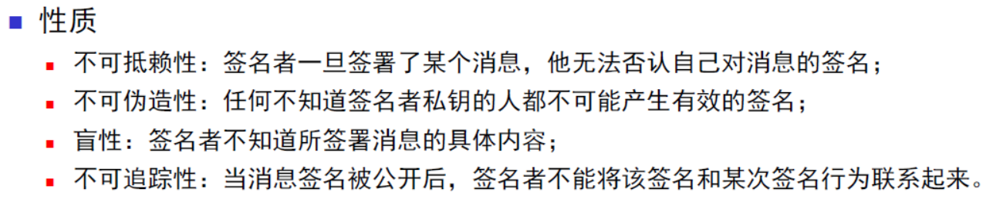
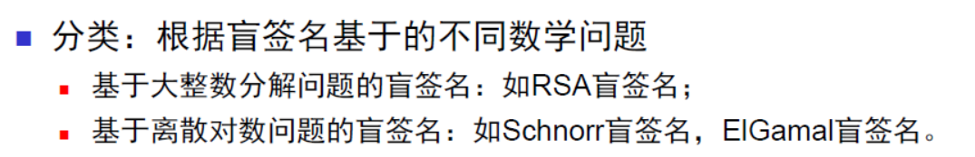
盲签名

Slide 52
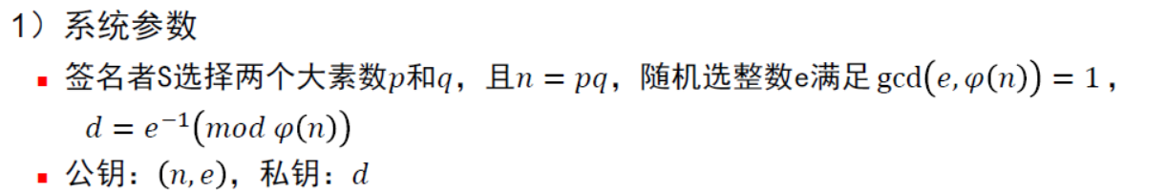
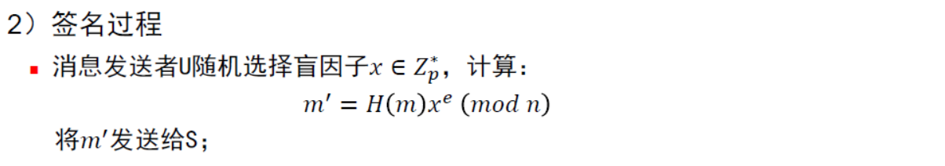
基于RSA签名的盲签名

Slide 53
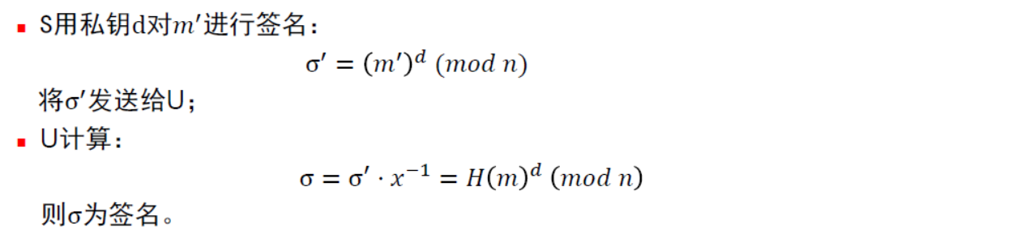
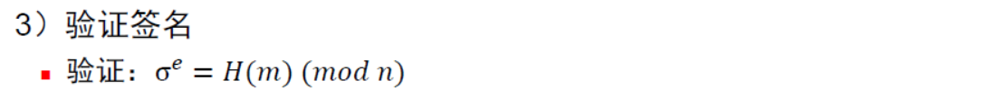
基于RSA签名的盲签名

Slide 54
四、特殊用途的数字签名
群签名
群签名(Group Signature)是面向群体密码学中的一个课题，1991年由Chaum和van Heyst提出。它有下述几个特点：
①只有群中成员能代表群体签名；
② 接收到签名的人可以用公钥验证群签名，但不知道由群体中那个成员所签；
③ 发生争议时可由群体中的成员或可信赖机构识别群签名的签名者。
这类签名可用于投标中，以防止作弊。

Slide 55
群签名组成
建立：一个用以产生群公钥和私钥的多项式概率算法。
加入：一个用户和群管理员之间的交互式协议。
签名：一个概率算法，当输入一个消息、一个群成员的私钥和一个群公钥后，输出对该消息的签名。
验证：给定一个消息的签名和一个群公钥后，判断该签名相对于该群公钥是否有效。
打开：给定一个签名、群公钥和群私钥的条件下确定签名者的身份。

Slide 56
群签名方案满足的性质
正确性:由群成员使用群签名算法产生的群签名，必须为验证算法所接受。
不可伪造性:只有群成员才能代表群体进行签名。
匿名性:给定一个合法的群签名，除了群管理员外，任何人要识别出签名者的身份在计算上是困难的。
不可关联性:除了群管理员外，任何人要确定两个不同的群签名是否为同一群成员所签在计算上是困难的。
可跟踪性:群管理员总能打开一个群签名以识别出签名者的身份。
抗联合攻击:即使一些群成员串通在一起也不能产生一个合法的群签名，使得群管理员不能跟踪该签名。

Slide 57
四、特殊用途的数字签名
环签名
环签名(Ring Signature)是一种简化的群签名，2001年由Ron Rivest, Adi Shamir, 和 Yael Tauman提出。它有下述几个特点：
1、只有环成员没有管理者，签名不需要环成员间的合作。
2、无条件匿名性: 攻击者者无法确定签名是由群组中哪个成员生成,即使在获得环成员私钥的情况下,概率也不超过1/n（n是群组中成员数量）。
3、不可伪造性: 群组中其他成员不能伪造真实签名者签名,攻击者者即使在获得某个有效环签名的基础上,也不能为消息m伪造一个签名。
这类签名可用匿名货币（Monero）中，保护交易者身份隐私。

Slide 58
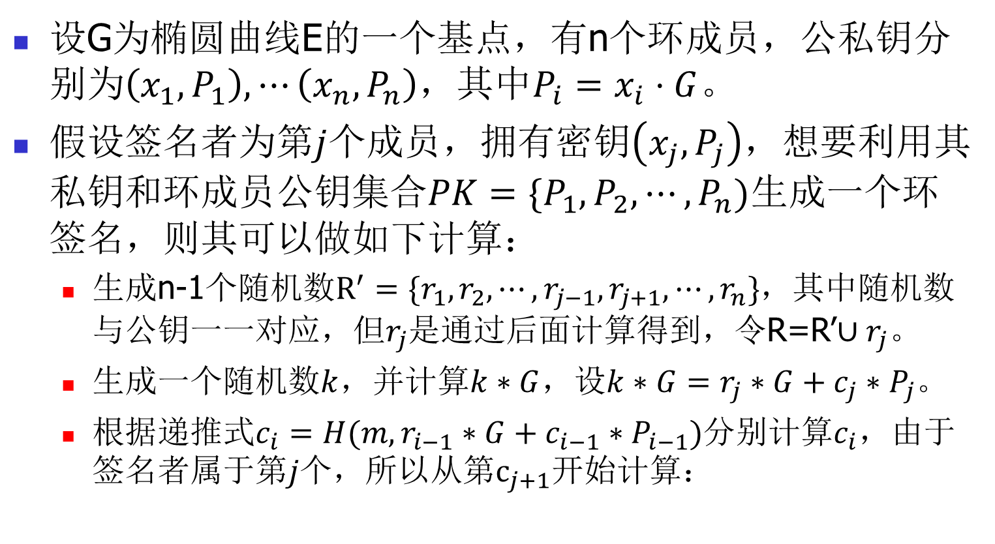
基于ECC的环签名
设G为椭圆曲线E的一个基点，有n个环成员，公私钥分别为$\left(x_{1},P_{1}\right),⋯\left(x_{n},P_{n}\right)，其中P_{i}=x_{i}⋅G$。
假设签名者为第$j$个成员，拥有密钥$\left(x_{j},P_{j}\right)$，想要利用其私钥和环成员公钥集合$PK=\{P_{1},P_{2}, ⋯,P_{n})$生成一个环签名，则其可以做如下计算：
  生成n-1个随机数$R^{′}=\{r_{1},r_{2},⋯,r_{j−1},r_{j+1},⋯,r_{n}\}$，其中随机数与公钥一一对应，但$r_{j}$是通过后面计算得到，令R=R’$∪r_{j}$。
  生成一个随机数$k$，并计算$k∗G$，设$k∗G=r_{j}∗G+c_{j}∗P_{j}$。
  根据递推式$c_{i}=H(m,r_{i−1}∗G+c_{i−1}∗P_{i−1})$分别计算$c_{i}，$由于签名者属于第$j个$，所以从第$c_{j+1}$开始计算：

Slide 59
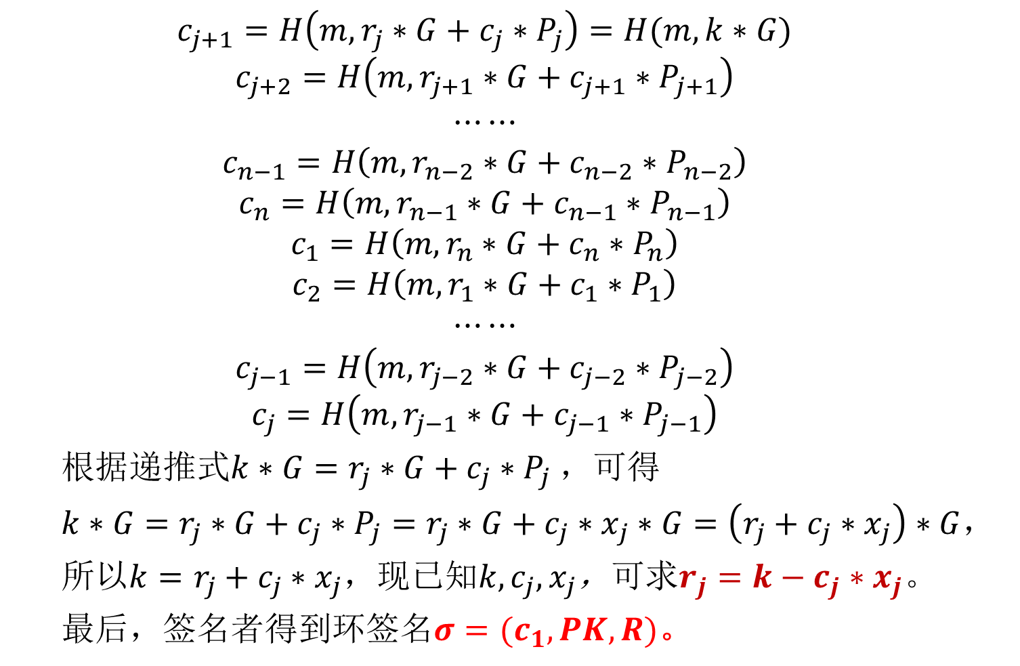
基于ECC的环签名
  $$c_{j+1}=H\left(m,r_{j}∗G+c_{j}∗P_{j}\right)=H(m, k∗G)$$
  $$c_{j+2}=H\left(m,r_{j+1}∗G+c_{j+1}∗P_{j+1}\right)$$
  $$⋯⋯$$
  $$c_{n−1}=H\left(m, r_{n−2}∗G+c_{n−2}∗P_{n−2}\right)$$
  $$c_{n}=H\left(m, r_{n−1}∗G+c_{n−1}∗P_{n−1}\right)$$
  $$c_{1}=H\left(m, r_{n}∗G+c_{n}∗P_{n}\right)$$
  $$c_{2}=H\left(m, r_{1}∗G+c_{1}∗P_{1}\right)$$
  $$⋯⋯$$
  $$c_{j−1}=H\left(m, r_{j−2}∗G+c_{j−2}∗P_{j−2}\right)$$
  $$c_{j}=H\left(m, r_{j−1}∗G+c_{j−1}∗P_{j−1}\right)$$
  根据递推式$k∗G=r_{j}∗G+c_{j}∗P_{j} ，$可得
  $k∗G=r_{j}∗G+c_{j}∗P_{j}=r_{j}∗G+c_{j}∗x_{j}∗G=\left(r_{j}+c_{j}∗x_{j}\right)∗G$，
  所以$k=$ $r_{j}+c_{j}∗x_{j}$，现已知$k,c_{j}, x_{j}$，可求$r_{j}=k−c_{j}∗x_{j}$。
  最后，签名者得到环签名$σ=(c_{1}, PK, R)$。
Notes:
签名者的私钥隐藏在集合R中。

Slide 60

基于ECC的环签名
收到消息$m$和环签名$σ=(c_{1}, PK, R)$，任何一个人可以对其进行验证：
  根据递推式$c_{i}=H(m,r_{i−1}∗G+c_{i−1}∗P_{i−1})$分别计算$c_{2},c_{3},⋯,c_{n}, c_{1}′$。
  验证$c_{1}是否$等于$c_{1}′$，若是，则签名有效，否则签名无效。

Slide 61
THE END！

